Slide 1
יחידה חמישית תמ"ע – סוגי שגיאות
שגיאת הידור compilation error
Z
A
E
שירה בקל
A
A
Z
C
a2
שגיאת זמן ריצה runtime error
Z
Z
z1
B
D
A
Z
Z
a3

Slide 2
סוגי שגיאות
שגיאות הידור/קומפילציה | שגיאות זמן ריצה/ RunTime
הקומפיילר "טיפש" – מכיר רק את טיפוסי ההפניות של העצמים (ואת היררכיית המחלקות) | המחשב "חכם" – מכיר את הטיפוס הפיזי האמיתי של העצם בזיכרון
כשמנסים לעשות המרה כלפי מטה באופן לא מפורש מופיע הרבה בבגרות | רק במקרה יחיד (בהקשר של הורשה): לאחר שעשינו המרה מפורשת כלפי מטה שעברה קומפילציה, יכול להיות שבזמן ריצה האובייקט עצמו בזיכרון אינו מהטיפוס שהמרנו אליו -לכן חשוב להשתמש באופרטור is -לכן אומרים שהמרה כלפי מטה "מסוכנת" -לכן המרה כלפי מטה חייבת להיות מפורשת (בסוגריים) – זאת בעצם הצהרת כוונות מצד המתכנתת שהאחריות היא עליה והיא יודעת מה היא עושה ☺
כשמנסים לעשות המרה כלפי מטה/מעלה באופן מפורש אבל אין מסלול בעץ ההורשה
כשמנסים להפעיל פעולה על הפנייה שבמחלקתה או באחד האבות הקדמונים שלה הפעולה אינה מוגדרת (כדי לתקן יש צורך בהמרה כלפי מטה לטיפוס שבו הפעולה מוגדרת, אבל עדיין אפשר לעוף בזמן ריצה) מופיע הרבה בבגרות

Slide 3
הקומפיילר "טיפש" – מכיר רק את טיפוסי ההפניות של העצמים
A
המחשב "חכם" – מכיר את הטיפוס הפיזי האמיתי של העצם בזיכרון
קודם בודקים קומפילציה ורק לאחר מכן זמן ריצה
B
המרה
האם בודקים המרה או זימון פעולה?*
זימון פעולה
A a; B b;
לא
האם מתבצעת המרה מפורשת?
כן
לא
האם הפעולה קיימת בטיפוס (שאליו ממירים) או באחד האבות שלו?
כן
(ניסיון המרה כלפי מעלה)
לא
a=b או
a = new B()
קראו מימין לשמאל: האם B יורש/הוא מ-A?
כן
לא
האם יש מסלול בעץ ההורשה
כן
שגיאת קומפילציה
תקין
שגיאת קומפילציה
תקין
שגיאת קומפילציה
לא
האם ההמרה כלפי מטה?
כן
(כלפי מעלה)
לא
האם הטיפוס בזיכרון הוא באמת מהטיפוס שאליו ממירים? (או יורש ממנו)
תקין
כן
שגיאת זמן ריצה
תקין
* אם יש גם המרה וגם זימון פעולה על הטיפוס המומר, נבדוק קודם את ההמרה ורק לאחר מכן את זימון הפעולה

Slide 4
הקומפיילר "טיפש" – מכיר רק את טיפוסי ההפניות של העצמים
A
המחשב "חכם" – מכיר את הטיפוס הפיזי האמיתי של העצם בזיכרון
קודם בודקים קומפילציה ורק לאחר מכן זמן ריצה
B
המרה
האם בודקים המרה או זימון פעולה?*
זימון פעולה
A a; B b;
לא
האם מתבצעת המרה מפורשת?
כן
לא
האם הפעולה קיימת בטיפוס (שאליו ממירים) או באחד האבות שלו?
כן
(ניסיון המרה כלפי מעלה)
לא
a=b או
a = new B()
קראו מימין לשמאל: האם B יורש/הוא מ-A?
כן
לא
האם יש מסלול בעץ ההורשה
כן
שגיאת קומפילציה
תקין
שגיאת קומפילציה
תקין
שגיאת קומפילציה
לא
האם ההמרה כלפי מטה?
כן
(כלפי מעלה)
לא
האם הטיפוס בזיכרון הוא באמת מהטיפוס שאליו ממירים? (או יורש ממנו)
תקין
כן
שגיאת זמן ריצה
תקין
* אם יש גם המרה וגם זימון פעולה על הטיפוס המומר, נבדוק קודם את ההמרה ורק לאחר מכן את זימון הפעולה

Slide 5
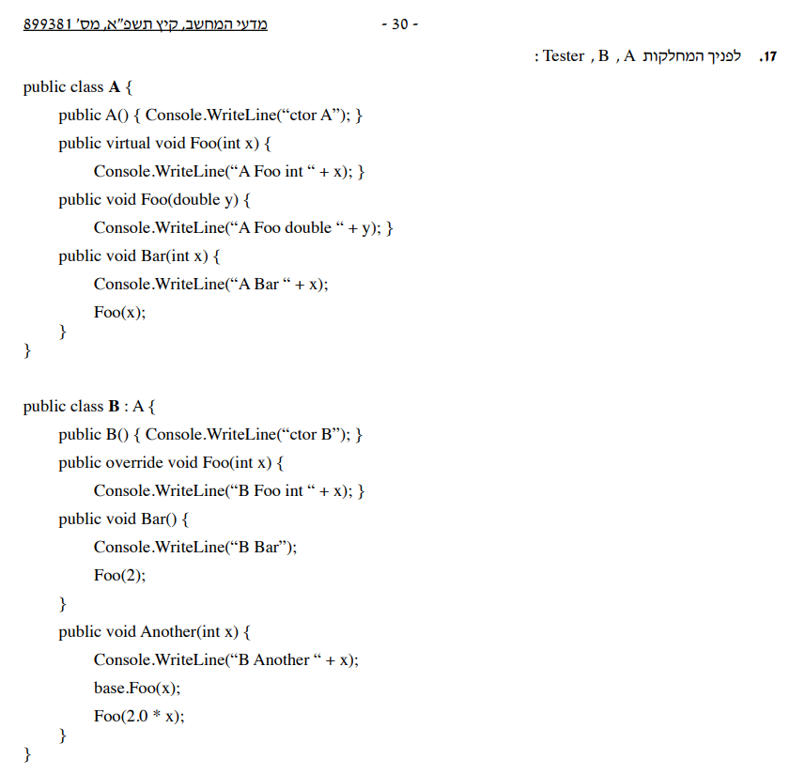
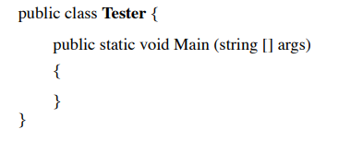
שיעורי בית

Slide 6
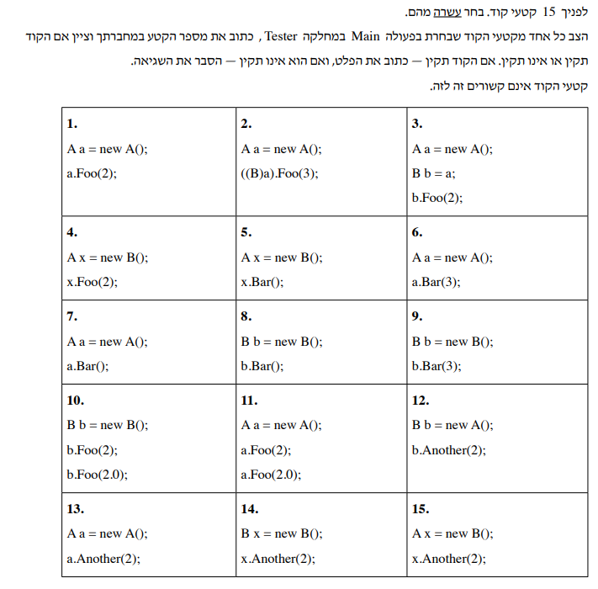
שיעורי בית
תפתרו את כל ה-15 כמובן ☺

